Slide 1
Martine BOUDET, Essai de méthodologie de lecture-écriture, Pointe-à-Pitre, Presses universitaires des Antilles (deux tomes), 2025 boudetm31@gmail.com
https://presses.univ-antilles.fr/collections/apprentissage-education-et-socialisation/essai-de-methodologie-de-lecture-ecriture
https://presses.univ-antilles.fr/collections/apprentissage-education-et-socialisation/essai-de-methodologie-de-lecture-ecriture-0

Slide 2
Remerciements
Un grand merci aux Presses universitaires des Antilles pour une collaboration de qualité, à l’égard de leur expertise et du nombre de schématisations et de tableaux qui étaient à traiter techniquement.
Un grand merci également à Jean Frayssinhes, mon compatriote toulousain, grâce à qui cette visioconférence a lieu, ainsi que pour sa direction du LASRET.
En effet, la transdisciplinarité que promeut le CIRET, sa maison-mère, est une condition d’une pensée complexe adaptée à la période. Ceci sur les traces d’Edgar Morin, de Basarab Nicolescu, et de Gilbert Durand pour nos disciplines.

Slide 3
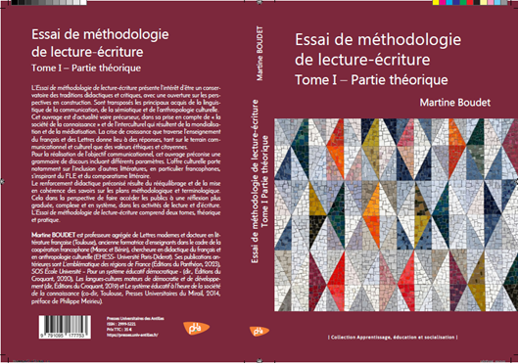
Tome I théorique

Slide 4
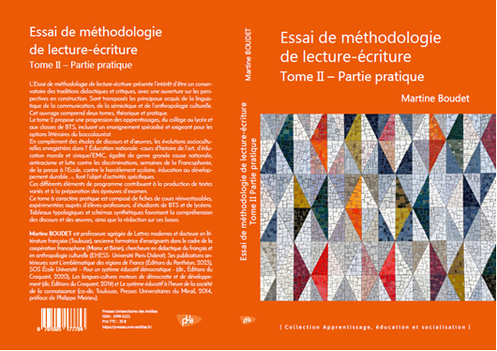
Tome II pratique

Slide 5
Bio-bibliographie
Martine BOUDET est professeure agrégée de Lettres modernes et docteure en littérature française (Toulouse). Ancienne professeure d’espagnol. A exercé en tant que formatrice d’enseignants dans le cadre de la coopération francophone, au Maroc et au Bénin (de 1984 à 1994). Comme chercheure en didactique du français et en anthropologie culturelle, a dirigé des séminaires à l’EHESS Paris et à l’Université Paris-Diderot.
Membre du Conseil scientifique du LASRET (Laboratoire scientifique de recherches en études transdisciplinaires)
Publications antérieures (personnelles ou à titre de direction)
L’emblématique des régions de France, Paris, Panthéon, 2023 - Avec le soutien de la faculté Sociétés & Humanités, Université Paris Cité SOS Ecole Université –Pour un système éducatif démocratique-, dir, Le Croquant, 2020 -Avec le soutien de l’Institut de recherche de la FSU Les langues-cultures moteurs de démocratie et de développement, dir, Le Croquant, 2019 Participation de la DGLFLF/ Délégation de la langue française et des langues de France Le système éducatif à l'heure de la société de la connaissance, co-dir, Toulouse, Presses Universitaires du Mirail, 2014 - Préface de Philippe Meirieu

Slide 6
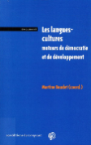

Les langues-cultures moteurs de démocratie et de développement, direction, Le Croquant, 2019 Participation de la DGLFLF/ Délégation de la langue française et des langues de France

Slide 7
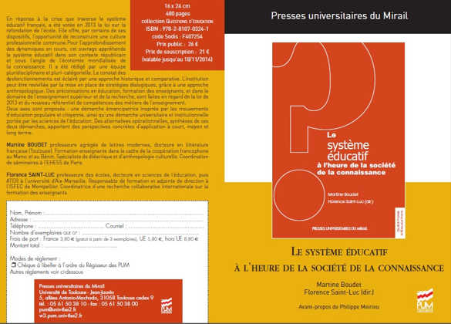
Le système éducatif à l'heure de la société de la connaissance, co-direction, Toulouse, Presses Universitaires du Mirail, 2014 - Préface de Philippe Meirieu

Slide 8
Orientation épistémologique (état des lieux/passifs)
Sous l’influx de l’économie dite de la connaissance (Yann Moulier Boutang, Le capitalisme cognitif la nouvelle grande transformation, 2015), déséquilibre croissant des relations entre champs disciplinaires, en l’occurrence entre sciences de la nature et humaines, entre technologies et humanités. Cela au nom de la rentabilisation et de la compétitivité des savoirs, cultures et disciplines (en tant que biens immatériels).
Marc Conesa , Pierre-Yves Lacour, Frédéric Rousseau (dir.) , Faut-il brûler les humanités et les sciences humaines et sociales ? Michel Houdiard, 2013
Clivage renforcé au niveau du genre, les sciences exactes et techniques correspondantes étant majoritairement de culture masculine et les LLA SHS étant de culture plutôt féminine.
Concernant les programmes en français langue maternelle (FLM), un double passif, lié à la paupérisation disciplinaire, respectivement pour les enseignements de la langue en situation et de la culture : - mise sous le boisseau de l’analyse du discours comme produit de la didactisation d’éléments de la linguistique de la communication et de la sémiotique (cf. les publications de la revue Pratiques, université de Metz) - marginalisation concomitante des littératures périphériques, francophone et du monde en français (réforme de 2001 en lycée à l’initiative d’Alain Viala et d’Alain Boissinot pas mise en œuvre). Celles-ci étant largement ignorées de nos institutions et de fait des publics.

Slide 9
Crise de l’enseignement du français langue maternelle / FLM (éléments symptomatiques)
Trois faits symptomatiques, à l’échelle de l’évaluation pour le Bac général (censé pourtant être plus exigeant que le bac technologique), ce dont témoigne une enquête récente du SNES (groupe Lettres):
- retour à la lecture linéaire des textes de référence, gommant une analyse plus structurale et globalisante (cf. les acquis des lectures dites méthodique et analytique)
-évaluation de notions de grammaire de phrase, qui était l’apanage de l’enseignement en collège. En l’absence de référence à la grammaire de discours, comme cadre d’exercice globalisant et contextualisé, dans une perspective communicationnelle
-promotion légitime de la lecture et à l’écriture subjectives, mais dont la dérive peut être la tendance à l’empirisme .

Slide 10
Bibliographie de « crise » (critique littéraire)
L’enseignement de la littérature et la création littéraire sont impactés : réduction à deux genres principaux (roman et essai), disparition des courants littéraires et critiques…
Comme en témoigne la série de ces essais critiques, dont les titres sont évocateurs :
- Tzvetan Todorov, La littérature en péril, Paris, Champs, essais, 2007.
- Dominique Maingueneau, Contre Saint Proust ou la fin de la littérature, Paris, Belin, 2006.
- William Marx, L’adieu à la littérature, Paris, Editions de Minuit, 2005.
- Yves Citton, Lire, interpréter, actualiser. Pourquoi les études littéraires ? Paris, Ed. Amsterdam, 2007
- Vincent Jouve, Pourquoi étudier la littérature ? Paris, Armand Colin, 2010.
- Jean-Marie Schaeffer, Petite écologie des études littéraires. Pourquoi et comment étudier la littérature ? Vincennes, Thierry Marchaisse, 2011.

Slide 11
Orientation épistémologique (perspectives)
Nécessité de concourir à un « discours de la méthode » actualisé, à des méthodologies généralistes et globalisantes, adaptés aux nouveaux contextes et qui renforcent les corpus et patrimoines disciplinaires, dans le secteur des LLA SHS. C’est l’objectif de l’Essai de méthodologie de lecture-écriture, dans le domaine de la didactique du français et des Lettres.
Cet ouvrage se positionne à l'égard de deux principaux phénomènes sociocognitifs:
-le développement de la société de l’information produit de la révolution informatique et de l’intelligence artificielle. Phénomène qui conduit à la reconnaissance de savoirs objectivants (de type technoscientifique, grâce aux travaux en linguistique, sémiotique, anthropologie culturelle).
-et celui de l'interculturel qui résulte de la mondialisation et de la médiatisation des échanges. Phénomène qui conduit à la valorisation de savoirs subjectivants (de type géo et socioculturel, reliés aux littératures et cultures française, régionales, francophones et étrangères).

Slide 12
La didactique du français (définitions)
Cet Essai de méthodologie s’attache à instaurer ou réinstaurer les deux composantes précitées en fonction de grilles de lecture-écriture globalisantes, à valeur systémique. La didactique, science de la transposition de savoirs académiques et spécialisés, a par définition, vocation à globaliser, médiatiser (au sens d’établir des médiations et passerelles), à vulgariser au service de publics scolaires et universitaires et d’une éducation équilibrée.
Par ailleurs, le français n’est pas seulement une discipline : à partir de son statut international, social et scolaire c’est aussi une langue commune (et non pas unique cf. passif jacobin et impérial) qui a vocation à un pouvoir instituant en tant que système langagier et référentiel, dans lequel savoirs scientifiques et cultures, rapports aux langues, imaginaires linguistiques, littéraires et artistiques etc. sont construits à/par l’École et l’Université.
Dans le contexte mondialisé et médiatisé précité, le français peut favoriser des expériences et créations interculturelles riches, notamment au sein de la francophonie. Pour cela, la recherche-formation et l’enseignement du français gagneraient à adopter des programmes plus transdisciplinaires et contextualisés, allant au-delà des frontières disciplinaires traditionnelles. Sachant que le français, en tant que discipline fondamentale, est transversal et présent dans toutes les autres disciplines scolaires et universitaires.
A ce titre, l'enseignement du français peut jouer un rôle clé, central, dans l’objectif de former des citoyens éclairés et éthiquement responsables sur les plans intellectuel, artistique et spirituel.

Slide 13
Deux tomes, théorique et pratique
Cet ouvrage comprend deux tomes, théorique et pratique.
Le tome 2 propose une progression des apprentissages, du collège au lycée et aux classes de BTS, incluant un enseignement spécialisé et exigeant pour les options littéraires du Baccalauréat. En complément des études de discours et d’oeuvres, font l’objet d’activités spécifiques les évolutions socio-culturelles enregistrées dans l’Education nationale :
-cours d’histoire de l’art
- cours d’éducation morale et civique/EMC -égalité de genre (femme-homme) grande cause nationale - antiracisme et lutte contre les discriminations - semaines de la Francophonie - semaine de la presse à l’Ecole -semaine contre le harcèlement scolaire - éducation au développement durable…
Ces différents éléments de programme contribuent à la production de textes variés et à la préparation des épreuves d’examen. Ce tome à caractère pratique est composé de fiches de cours réinvestissables, expérimentées auprès d’élèves-professeurs, d’étudiants de BTS et de lycéens.
Tableaux typologiques et schémas synthétiques favorisent la compréhension des discours et des oeuvres, ainsi que la rédaction sur ces bases.

Slide 14
Caractère inter et transculturel de cette publication
Pour rappel, la première caractéristique de cette publication est d’être inter et transdiciplinaire: transposition de fondamentaux de linguistique de la communication, de pragmatique, de sémiotique et d’anthropologie culturelle.
La deuxième caractéristique, inter et transculturelle, est due à l’inclusion de textes -de littérature francophone -et de littératures dites périphériques (régionales, de diasporas) -aux côtés des classiques du patrimoine national. Cette démarche s’inspi­re de la littérature comparée et d’études contrastives propres à l’anthropologie culturelle (Calame) et à l’archétypologie (Durand).

Slide 15
Caractère inter et transréférentiel
L’objet d’étude est, dans ce cas, les degrés de référence auxquels l’humain peut s’identifier et appartenir. Ainsi que les relations internes et externes qui sont alimentées dans ces domaines de référence, ceux-ci correspondant à des catégories:
-degré (inter)ethnique: civilisation, cultures, peuples et communautés d’origine… -degré (inter)générique: cultures de genre féminine et masculine, relations homme-femme… -degré (inter)générationnel: cultures générationnelles, relations anciens-jeunes… -degré (inter)transclassiste: relations entre classes sociales, conflits et négociations d’intérêts socioéconomiques, socioprofessionnels…
Dans le champ des sciences sociales, l’intersectionnalité (Crenshaw, juriste afro-américaine) établit des corrélations entre ces degrés dans une perspective anti-discriminatoire et solidaire, spécifiquement féministe, antiraciste…
De même, la question des niveaux de réalité (Nicolescu, physicien quantique d’origine roumaine, CIRET) peut être abordée sous cet angle, ainsi que celle de l'inclusion de tiers. Le tiers exclu est en effet un maillon faible de la chaine sociale qui, en s’émancipant à un degré catégoriel ou un autre (à l’égard d’une domination de type raciste, sexiste, âgiste…), permet à la communauté d’appartenance de s’élever et d’accéder à un niveau d’éthique supérieur.

Slide 16
Caractère inter et trans-axiologique (les systèmes de valeurs)
L’enseignement de la philosophie distingue traditionnellement quatre degrés de valeurs, constitutifs d’axiologies ou de systèmes de valeurs (et d’anti-valeurs) - l’esthétique: beau vs laid, bien-être vs mal-être
- l’éthique: bien vs mal
- la logique: vrai vs faux
- la métaphysique: sacré vs profane
Sur cet axe également, l’étude des textes et œuvres fait apparaître des interactions entre les différents degrés. Il est possible de dresser un portrait, par exemple de personnage, sur ces bases. Portrait à caractère d’identification ou de distanciation, dans le cas d’anti-modèles.

Slide 17
Synthèse des quatre axes didactiques
L’objectif est la didactisation
-d'une formation inter et transdisciplinaire: sciences du langage (linguistique de la communication, pragmatique, sémiotique…). Savoirs objectivants.
-d'une formation inter et transculturelle: anthropologie culturelle, ethnocritique, archétypologie (Gilbert Durand) . Savoirs subjectivants.
-d’une formation multi et trans-référentielle: sciences sociales /intersectionnalité (Alain Touraine, Kimberlé Williams Crenshaw) , programmes de l’enseignement moral et civique (EMC), CIRET (Stéphane Lupasco, Basarab Nicolescu). Savoirs objectivants.
-d’une formation inter et trans-axiologique (systèmes de valeurs): programme de philosophie. Savoirs subjectivants.

Slide 18
Résultats attendus
-Constitution d’un socle méthodologique holistique, interactif et opérationnel (cf. tome 2, à caractère pratique)
- Elaboration d’éléments de curricula, à partir de la pédagogie des compétences. Objectif correspondant à l'identité d'une discipline, le français, qui est en soi à vocation transversale, d’une langue commune qui a, comme dit précédemment, vocation à un pouvoir instituant en tant que système langagier et référentiel
-Formation sur ces bases à une citoyenneté plus autonome, inclusive, intersectionnelle (féministe, antiraciste..), émancipatrice

Slide 19
Bibliographie généraliste de référence (non exhaustive)
Axe 1 inter et transdisciplinaire Edgar Morin (dir.), Relier les connaissances. Le défi du XXIe siècle, journées thématiques, Paris du 16 au 24 mars 1998
Patrick Charaudeau- Dominique Maingueneau, Le dictionnaire d'analyse du discours (Seuil, 2002) Revue Pratiques (université de Metz)
Axe 2 inter et transculturel
Alain Touraine, Un nouveau paradigme-pour comprendre le monde d’aujourd’hui (Fayard, 2005) Martine Boudet (dir.), Les langues-cultures moteurs de démocratie et de développement (Le Croquant, 2020)
Axe 3 inter et transréférentiel
Publications sur l’intersectionnalité (Crenshaw) Gilbert Durand, Les structures anthropologiques de l'imaginaire (Dunod, 1960)
Axe 4 inter et transaxiologique Tzvetan Todorov, La littérature en péril (Paris, Champs, essais, 2007).

Slide 20
Schématisation de l’axe 1 (inter et transdisciplinaire)
Passons des principes didactiques aux techniques qui permettent de les rendre opérationnels.
Concernant l’axe 1 (inter et transdisciplinaire), l’outil opératoire est le système de la communication (Roman Jakobson linguiste russe, Catherine Kerbrat-Orecchioni), inspiré de la cybernétique (étude des mécanismes d'information des systèmes complexes, à l’origine de l’informatique)
Les activités de lecture et d’écriture sont envisagées au moyen de certains outils didactiques: - les (six) facteurs de la communication -les (six) fonctions du langage correspondantes
-les typologies de discours et de textes construits sur ces bases et de leur mise en corrélation et en synergie.
Ces modes de formalisation logique permettent en particulier de favoriser des apprentissages lexicaux moins empiriques : recours à des lexiques spécialisés, techniques pour chaque catégorie discursive mise en système.

Slide 21
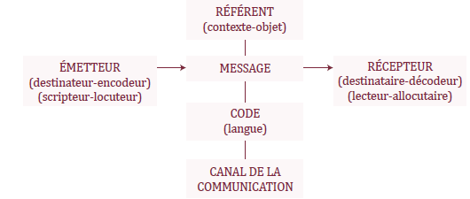
Schéma/système général de la communication (Roman Jakobson)

Slide 22
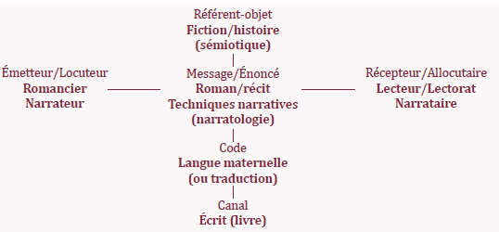
Schéma/système de la communication romanesque

Slide 23
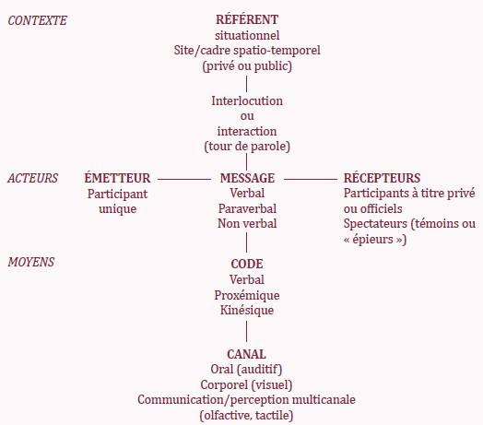
Schéma/système dialogal-conversationnel

Slide 24
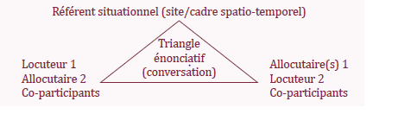
Triangle énonciatif : cas de la conversation

Slide 25
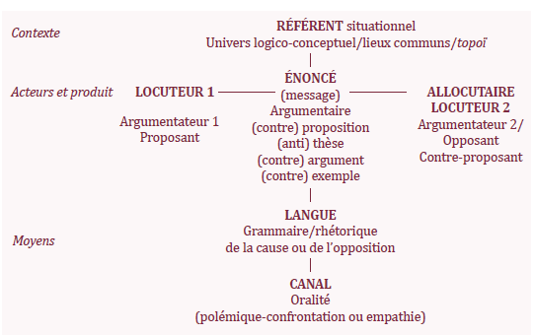
Schéma/système de la communication argumentative

Slide 26
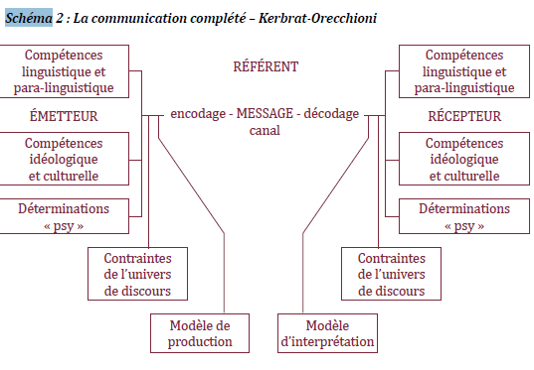
Schéma/système de la communication complété (Catherine Kerbrat-Orecchioni) Au moyen d’éléments de culture et de référentialité psychosociales et idéologiques (cf. axes 2 et 3)

Slide 27
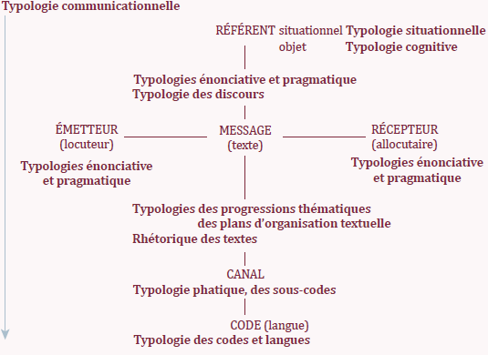
Schéma/système conclusif des typologies de discours et de textes Classification à partir des critères communicationnels

Slide 28
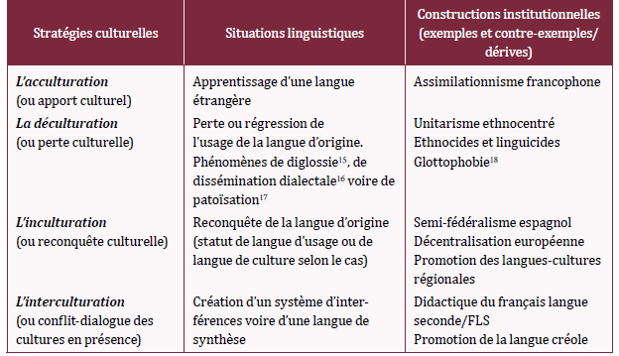
Axe 2, inter et transculturel Dynamiques: acculturation-déculturation-inculturation-interculturation
L’outil opératoire pour cet axe est une grille de lecture multi-référentielle (tableau ci-dessous) qui contextualise dans le temps et l’espace les usages langagiers, culturels et institutionnels. Utilisant, pour ce faire, une logique comparatiste, contrastive, dialogique.
Les dynamiques culturelles en quatre étapes

Slide 29
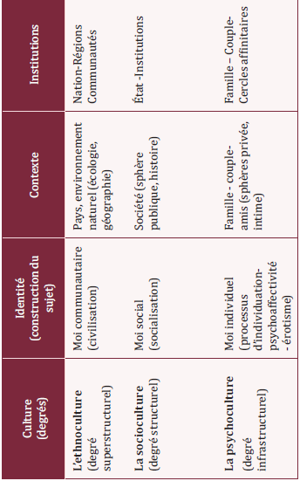
Axe 3, multi et inter-référentiel – Cas des types de cultures catégorielles: écoculture, ethnoculture, socioculture, sexoculture, psychoculture

Slide 30
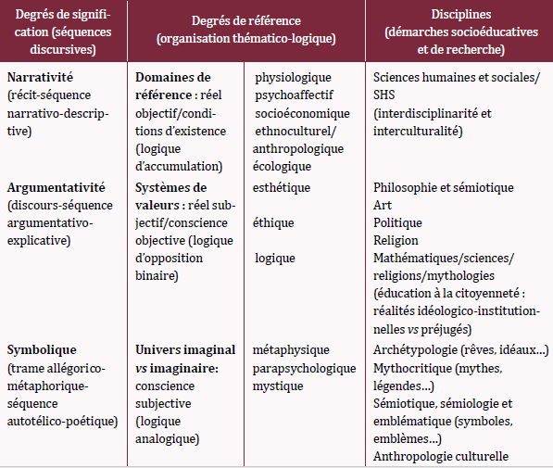
Axe 3, multi et inter-référentiel (suite) –Cas des genres littéraires Trois degrés de référence: narrativité-argumentativité-symbolique

Slide 31
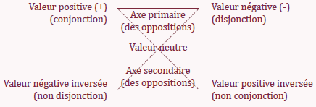
Axe 4 axiologique: les systèmes de valeurs Outil opératoire: le carré sémiotique d’Algirdas Greimas (linguiste lituanien/russe) Dédoublement de l’axe sémantique (binaire) Schéma général ci-dessous

Slide 32
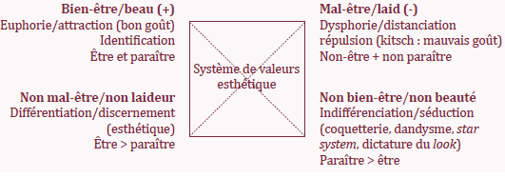
Axe 4, inter et trans-axiologique (systèmes de valeurs) -Suite Schématisation du système esthétique (quaternaire)

Slide 33
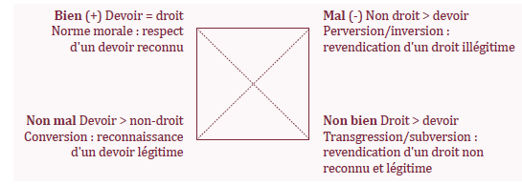
Axe 4, inter et transaxiologique (suite) Schématisation du système éthique
Quaternaire éthique
Quaternaire esthétique

Slide 34
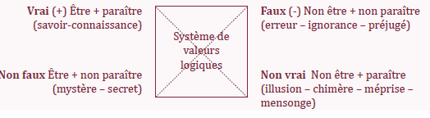
Axe 4, inter et transaxiologique (suite) Schématisation du système logique
Quaternaire logique

Slide 35
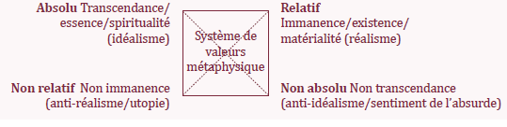
Axe 4, inter et transaxiologique (fin) Schématisation du système métaphysique (quaternaire)

Slide 36
Méthodologie et terminologie
L’objectif de cette technologie didactique, de ces schématisations, est de contribuer à clarifier une méthodologie et une terminologie en matière axiologique. En complément d’une meilleure maîtrise lexicologique, à l’égard de lexiques spécialisés et techniques, il s’agit d’appréhender les éléments de logique formelle, voire mathématique qui sont sous-jacents. A partir d’éléments simples d’algèbre (relations logiques symbolisées), de géométrie (configurations spatiales) et de numérologie. A ces titres, au-delà d’être un ouvrage de didactique disciplinaire, il s’agit d’un publication de didactique générale.

Slide 37
Proposition de créer des IREF/Instituts de recherche sur l’enseignement du et en français
Les IREM ont été constitués en mathématiques en 1969, dans l’objectif de moderniser l’enseignement de cette discipline, en particulier pour la formation d’ingénieurs dans le contexte de l’industrialisation propre aux Trente glorieuses. Il existe également des IRES, dédiés aux sciences.
Sur ce modèle institutionnel, pour remédier aux manques disciplinaires signalés en début de communication, dans le contexte de la mondialisation et de la médiatisation des échanges, serait utile la création d’IREF (Instituts de recherche sur l’enseignement du et en français). Il s’agirait de structures pérennes et intercatégorielles (non hiérarchiques), dans l’objectif de mutualiser des savoirs et des cultures disciplinaires dans une perspective de recherche-formation professionnelle.
Un collectif de formateurs et d’enseignants-chercheurs s’est créé en 2025 sur cet objectif:
https://collectif-riposte-education.fr/pour-la-creation-dinstituts-de-recherche-sur-lenseignement-du-francais-et-en-francais-iref-intercategoriels-et-inclusifs/
Il est possible de consulter et de cosigner cet appel, même pour les non francisants (soutiens extérieurs). Merci d’avance de vos appuis. Contact : boudetm31@gmail.com

